Slide 1
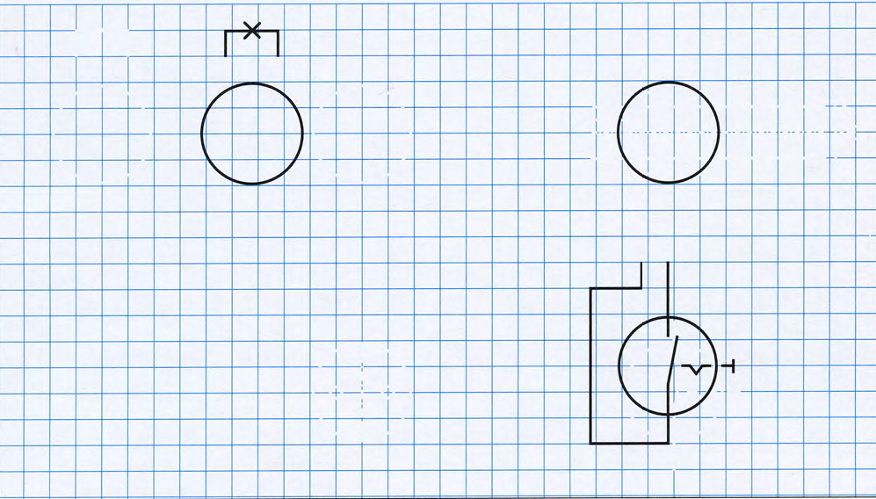
Συνδεσμολογία απλού φωτιστικού σημείου που ελέγχεται από απλό διακόπτη
N
L

Slide 2
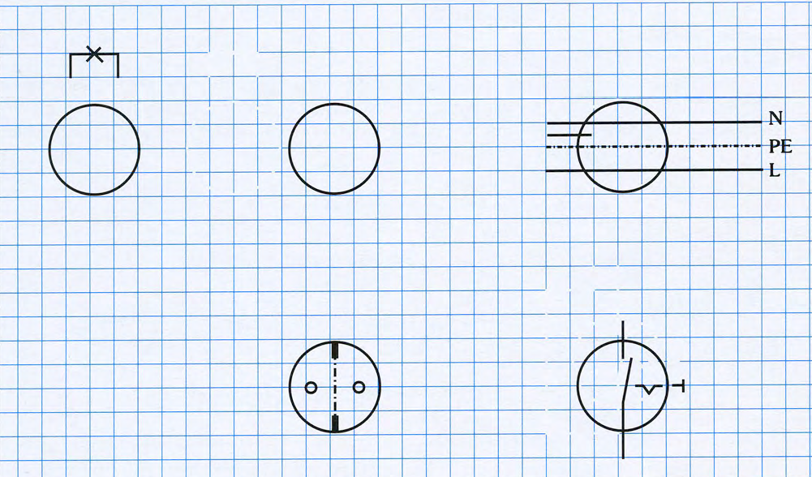
ΠΟΛΥΓΡΑΜΜΙΚΟ ΣΧΕΔΙΟ ΑΠΛΟΥ ΦΩΤΙΣΤΙΚΟΥ ΜΕ ΔΙΑΚΟΠΤΗ και ΡΕΥΜΑΤΟΔΟΤΗ

Slide 3
ΠΟΛΥΓΡΑΜΜΙΚΟ ΣΧΕΔΙΟ ΔΥΟ ΦΩΤΙΣΤΙΚΩΝ ΜΕ ΔΙΑΚΟΠΤΗ
N
L

Slide 4
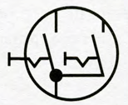
Συνδεσμολογία δύο φωτιστικών σημείων που ελέγχονται από διπλό διακόπτη (κομμιτατέρ)
N
L

Slide 5
Κομμιτατέρ και σύνδεση πολύφωτου (2+1)
N
L

Slide 6
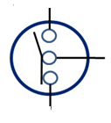
Συνδεσμολογία φωτιστικού σημείου που λειτουργεί από δύο διαφορετικές θέσεις με διακόπτες εναλλαγής (αλέ ρετούρ)
N
L

Slide 7
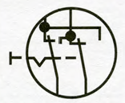
Συνδεσμολογία φωτιστικού σημείου που λειτουργεί από τρεις διαφορετικές θέσεις με έναν μεσαίο και δύο ακραίους διακόπτες εναλλαγής (αλέ ρετούρ)
N
L

Slide 8
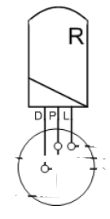
Συνδεσμολογία κυκλώματος φωτισμού με αυτόματο διακόπτη κλιμακοστασίου
N
L

Slide 9
Γραμμή τροφοδοσίας ρευματοδοτών
N
L

